Slide 1


UNIVERSIDADE FEDERAL DE SERGIPE – UFS
CAMPUS DO SERTÃO
NÚCLEO DE GRADUAÇÃO EM AGROINDÚSTRIA – NEAGROS
Treinamento in loco sobre Higiene e Conservação de Alimentos para unidades produtoras de refeições situadas no centro do no município de Nossa Senhora da Glória - SE
Docente: Simone Mazzutti
Discente: Adriana Serafim Ribeiro
v

Slide 2

Alimento seguro está diretamente ligado com:
Aplicação de Boas Práticas de Fabricação (BPF) no manuseio e no cuidado minucioso com o alimento
melhor qualidade e segurança dos alimentos ao consumidor
BPF + ALIMENTO = ALIMENTO SEGURO
v

Slide 3
Boas Práticas de Fabricação é um manual que consiste em um conjunto de regras e princípios para manuseio execução de qualquer processo de produção de alimentos, à fim de garantir um produto de qualidade e segurança para a integridade do consumidor
O QUE SÃO BOAS PRÁTICAS DE FABRICAÇÃO?
v

Slide 4
O QUE ESTÁ CONTIDO DENTRO DAS BOAS PRÁTICAS DE FABRICAÇÃO ?
HIGIENE PESSOAL
HIGIENE DO ESTABELECIMENTO
HIGIENE DE EQUIPAMENTOS E UNTENSILIOS
APLICAÇÃO DE TAIS PASSOS IRÁ GARANTIR UM ALIMENTO SEGURO
CONTROLE DE PRAGAS
COIDADOS COM A MATERIA PRIMA E MANUSEIO
ARMAZENAMENTO
v

Slide 5
→ Elaborar um manual contendo todas as informações necessárias para capacitar e conscientizar os profissionais do município de Nossa Senhora da Glória - SE quanto as Boas Práticas de Fabricação de alimentos.
→ Treinar os manipuladores de alimentos.
OBJETIVO DO PROJETO

Slide 6
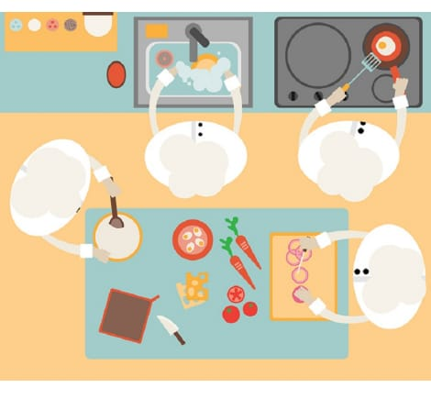



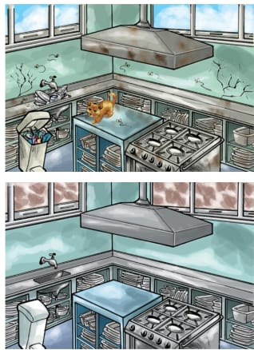
ATIVIDADES DO PROJETO
BPF
Microbiologia
Elaborar um manual de BPF
Manuseio
Local de trabalho

Slide 7
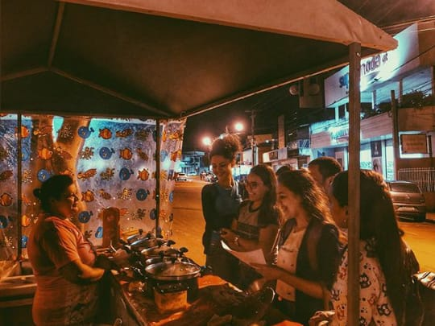
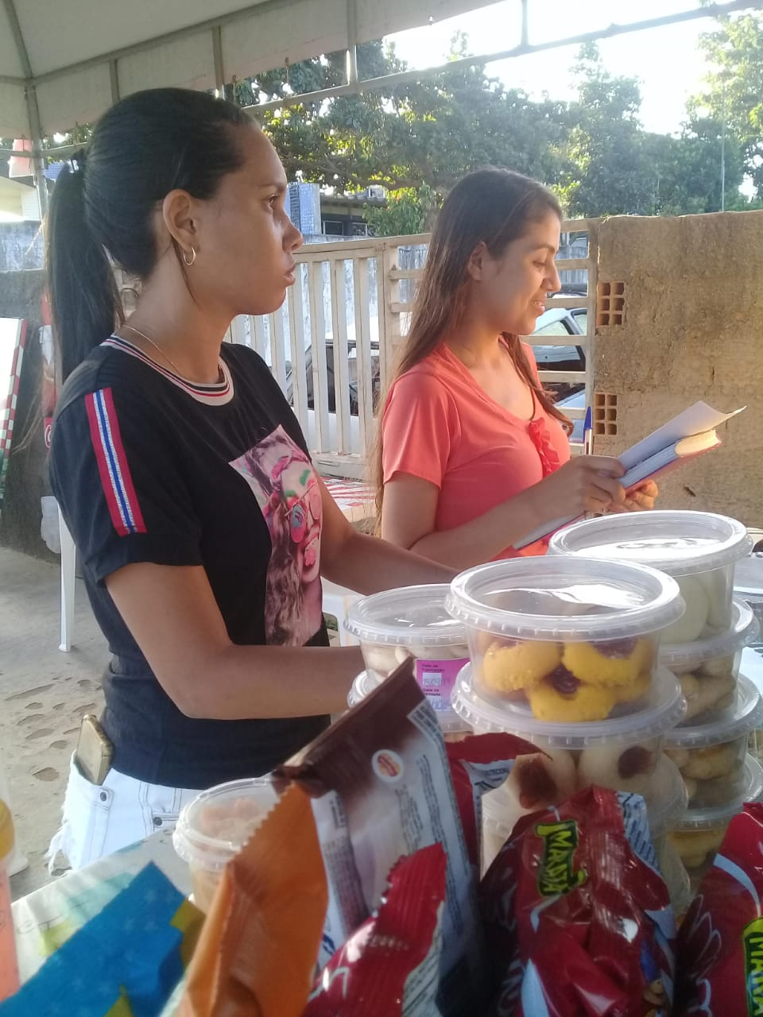
ATIVIDADES DO PROJETO
Treinar os manipuladores utilizando o manual de BPF

Slide 8
RESULTADOS
NO PROJETO FORAM VISITADAS
UNIDADES
VISITADAS
APENAS UMA NÃO ACEITOU FAZER O TREINAMENTO
Apenas 3 manipuladores já tinham participado de cursos de BPF

Slide 9
→ Os alunos do curso de bacharelado em agroindústria puderam auxiliar para que houvesse uma maior conscientização para tais unidades existentes na região.
→ Os profissionais passaram a conhecer as Boas Práticas de Fabricação e a manusear seus produtos alimentos mais rigorosamente com âmbito de evitar quaisquer riscos ao consumidor
CONSIDERAÇÕES FINAIS

